Slide 1

Centro Universitário de Excelência​
Sistemas de Informação
Food Delivery​
Rio Grande do Norte
Autor:
<Breno Matos Bastos>​
<Bruno Sampaio Silva>​
<Claudio dos Santos Junior>​
<Gabriel Gomes Cruz Uzeda>​
<Herick Marcio Matos Brito>​
<Levi Falcão de Queiroz>
Feira de Santana, 2025​

Slide 2
Agenda
Introdução
Processar Pedidos
1.
4.
Objetivo do trabalho e o uso de filas e listas
Objetivo do trabalho e o uso de filas e listas
Criar itens
Consultar pedidos:
2.
5.
Objetivo do trabalho e o uso de filas e listas
Objetivo do trabalho e o uso de filas e listas
O objetivo dessa apresentação é criar um sistema para simular um restaurante. Nosso projeto busca de maneira simples e funcional representar o processo de atendimento, desde o cadastro de itens até processar pedidos. ​
Criar Pedidos
3.
Objetivo do trabalho e o uso de filas e listas

Slide 3

Introdução
FIlas: Organização de ordens
no atendimento
Movimentação em estágios como:
aguardar-aceito-fazendo-feito-entregue
Listas: Estoque ordenado dos Itens
Estrutura Completa e simples para cadastros e gerenciamento

Slide 4
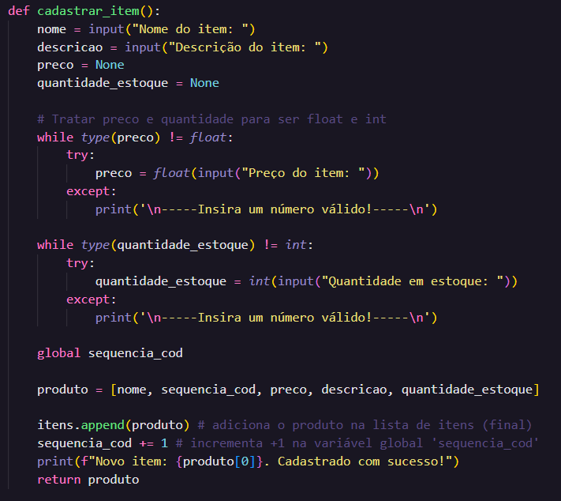
Criar Item
Funcionamento da função
cadastrar_Item()
ID, Nome, Estoque, Preço, desc
Inputs para o usuário
Tratamento de dados
Colocar na lista ‘itens’

Slide 5
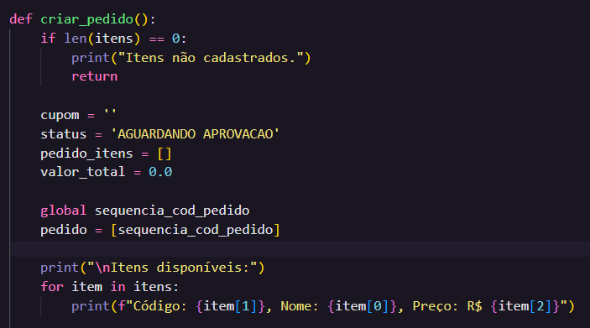
Criar Pedido
Funcionamento da função
Variável global para código
Verificar Estoque do item
Recebe 2 cupons
Finalizada apenas com ‘fim
Variável global para código

Slide 6
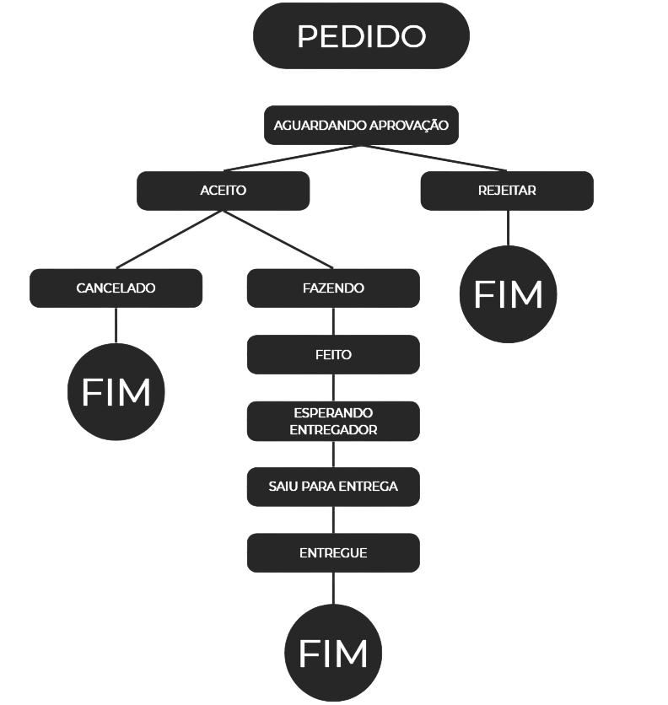
Processar Pedido
Funcionamento da função
Utiliza o modelo FIFO
Ordem com base no ID
Filtragem com base no ‘status’
Finalizada apenas com ‘fim

Slide 7
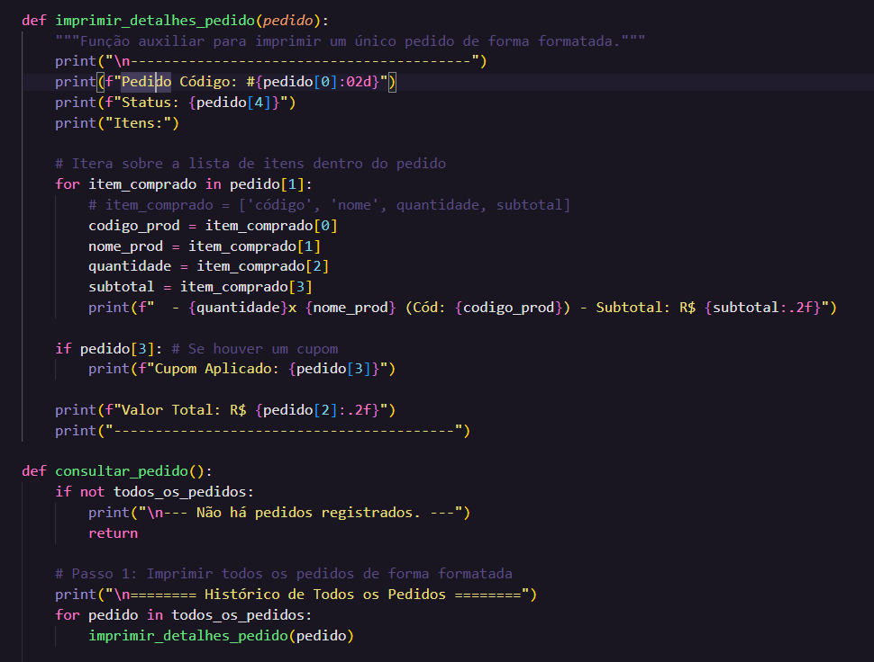
Consultar Pedidos
Funcionamento da função
Imprime todos os pedidos
Consulta com base nos dados
Função externa para formatar
Filtragem por ‘status’

Slide 8
Considerações Finais
O projeto LuFood possibilitou a aplicação de conceitos de estruturas de dados em um cenário realista.
Gerenciar a consistência dos dados utilizando apenas listas.
Garantir os dados após o termino do programa

